Slide 1
Xây Dựng Website Quản Lý Chính Sách Bán Hàng Và Quyền Lợi Khách Hàng
Xây dựng nền tảng trực tuyến cho khách hàng và chính sách
Giảng viên hướng dẫn :Ths:Nguyễn Thanh Sơn
Nhóm thực hiện:
Nguyễn Long Thiên Thuận:22050096
Nguyễn Trọng Hiếu:22050095
Nguyễn Hoàng Nhật Tân:22050101

Slide 2

MụC lục
Giới thiệu tổng quan
Yêu cầu chức năng & phi chức năng
Kiến trúc hệ thống và công nghệ sử dụng
Các trường hợp sử dụng (Use case)
Triển khai hệ thống trên nền tảng đám mây
Minh họa giao diện
Khó khăn & hướng phát triển
Giải đáp thắc mắc
Tác nhân và Use Case chính
Notes:
Chúng ta sẽ bắt đầu với tổng quan về dự án, tìm hiểu mục tiêu chính mà chúng ta muốn đạt được, xác định người dùng mục tiêu và từng bước trong luồng xử lý chính. Điều này sẽ giúp tạo ra một nền tảng phù hợp và hiệu quả cho người dùng.

Slide 3
Giới thiệu tổng quan
Notes:
Dự án này nhằm xây dựng một website quản lý chính sách bán hàng và quyền lợi khách hàng, giúp cải thiện trải nghiệm người dùng cũng như tối ưu hóa quy trình kinh doanh. Việc xác định rõ mục tiêu dự án là điều cần thiết để đảm bảo tính khả thi.

Slide 4

Mô tả bài toán
Hệ thống quản lý đặt hàng, báo giá và hợp đồng tự động được xây dựng để phục vụ cả khách hàng và nhân viên sale/quản lý. Hệ thống bao gồm các chức năng quản lý sản phẩm, đơn hàng, báo giá, hợp đồng, cũng như các nghiệp vụ liên quan đến đăng ký, đăng nhập, quên mật khẩu cho cả người dùng và admin
Notes:
Hệ thống quản lý đặt hàng và báo giá được thiết kế để hỗ trợ cả khách hàng và nhân viên sale. Với các chức năng như quản lý sản phẩm và đơn hàng, hệ thống cho phép khách hàng tạo đơn hàng trực tiếp và theo dõi trạng thái của chúng. Nhân viên sẽ tiếp nhận và xử lý các yêu cầu của khách hàng một cách nhanh chóng và hiệu quả.

Slide 5
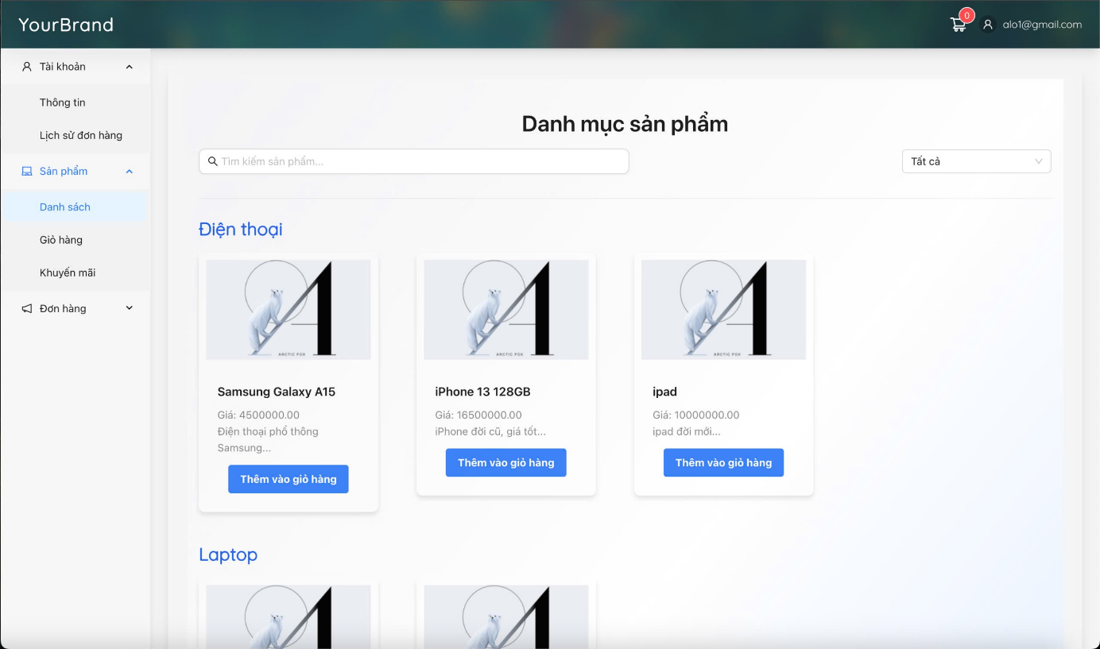
Mô tả chức năng và phi chức năng
Quản lý người dùng:
Đăng ký, đăng nhập, đăng xuất cho cả khách hàng và admin/nhân viên 1.
Chức năng quên mật khẩu qua email hoặc OTP 2.
Phân quyền người dùng (khách hàng, nhân viên sale, quản lý) 3.
Quản lý đơn hàng:
Khách hàng tạo đơn hàng từ danh sách sản phẩm 4.
Nhân viên sale tiếp nhận và xử lý đơn 5.
Cập nhật trạng thái đơn hàng qua các giai đoạn: "Chờ báo giá" → "Đã báo giá" → "Chờ xác nhận" → "Đã xác nhận" 6.
Quản lý báo giá:
Tự động tính toán giá sau khi áp dụng khuyến mãi và cấp độ khách hàng 7.
Lưu và hiển thị lịch sử báo giá cho khách hàng 8.
Gửi báo giá cho khách hàng xác nhận 9.
Notes:
Mục tiêu chính của dự án là xây dựng một nền tảng trực tuyến cho phép quản lý chính sách bán hàng và quyền lợi khách hàng một cách hiệu quả. Điều này bao gồm việc tự động hóa quy trình bán hàng và nâng cao trải nghiệm khách hàng qua việc cung cấp thông tin chính xác và kịp thời.

Slide 6
Mô tả chức năng và phi chức năng
Phi chức năng:
Bảo mật:
Sử dụng xác thực JWT/Token 10.
Mã hóa mật khẩu và dữ liệu nhạy cảm 11.
Xác thực đa lớp nếu cần thiết (2FA) 12.
Hiệu năng:
Đảm bảo xử lý đồng thời nhiều đơn hàng, báo giá trong thời gian thực 13.
Caching dữ liệu sản phẩm, báo giá để giảm tải 14.
Notes:
Mục tiêu chính của dự án là xây dựng một nền tảng trực tuyến cho phép quản lý chính sách bán hàng và quyền lợi khách hàng một cách hiệu quả. Điều này bao gồm việc tự động hóa quy trình bán hàng và nâng cao trải nghiệm khách hàng qua việc cung cấp thông tin chính xác và kịp thời.

Slide 7
Mô tả các công nghệ
Thành phần hệ thống | Công nghệ sử dụng
Frontend | React Native
Backend | Node.js
Cơ sở dữ liệu | MySQL
Xác thực bảo mật | JWT (JSON Web Token), BCrypt cho hash mật khẩu
Gửi email/OTP | SMTP
Hệ thống Microservices | Docker
Notes:
Người dùng mục tiêu của website bao gồm nhân viên quản lý, nhân viên chăm sóc khách hàng, khách hàng đã đăng ký và khách vãng lai. Việc hiểu rõ nhu cầu và mong muốn của các đối tượng này sẽ giúp xây dựng các chức năng phù hợp.

Slide 8
PHÂN TÍCH Sơ đồ use case tổng quát
Notes:
Tiếp theo, chúng ta sẽ tìm hiểu kiến trúc hệ thống và công nghệ sẽ được sử dụng để phát triển website, từ đó giúp đảm bảo tính ổn định và hiệu quả của hệ thống.

Slide 9
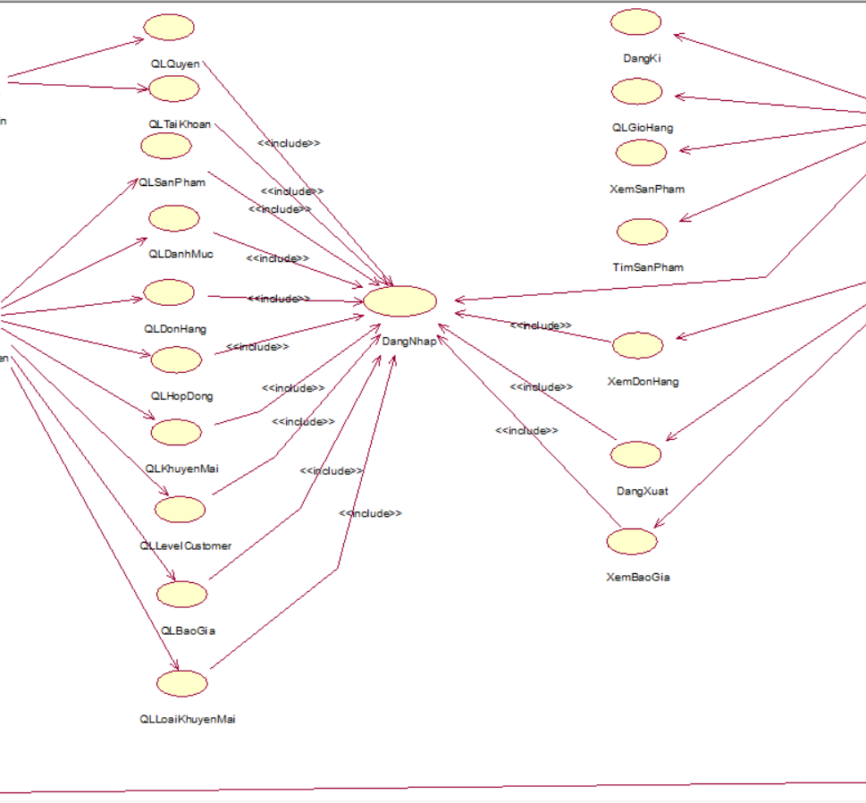
Sơ đồ use case tổng quát
Notes:
Kiến trúc hệ thống bao gồm việc phân chia các thành phần như frontend, backend và cơ sở dữ liệu. Điều này giúp tổ chức mã nguồn một cách hiệu quả và dễ dàng bảo trì trong tương lai.

Slide 10
Công nghệ sử dụng
Danh sách Actor:
Mã Actor | Actor | Ý nghĩa
A1 | Admin | Là người trực tiếp quản lý và sử dụng tất cả chức năng của website, admin cũng là một nhân viên.
A2 | Nhân viên | Là người sử dụng các chức năng quản lý của website và chịu sự quản lý của Admin, nhân viên cũng là một khách hàng.
Notes:
Dự án sẽ sử dụng các công nghệ hiện đại như HTML, CSS, JavaScript cho frontend và Node.js hoặc Python cho backend. Cơ sở dữ liệu có thể là MySQL hoặc MongoDB, tùy thuộc vào yêu cầu cụ thể của hệ thống.

Slide 11
Công nghệ sử dụng
Danh sách Actor:
Mã Actor | Actor | Ý nghĩa
A3 | Người dùng | Là người truy cập vào website, không cần đăng nhập và chỉ sử dụng được một số chức năng cơ bản trong website.
A4 | Thành viên | Là người truy cập vào website, không cần đăng nhập và chỉ sử dụng được một số chức năng cơ bản trong website.
Notes:
Dự án sẽ sử dụng các công nghệ hiện đại như HTML, CSS, JavaScript cho frontend và Node.js hoặc Python cho backend. Cơ sở dữ liệu có thể là MySQL hoặc MongoDB, tùy thuộc vào yêu cầu cụ thể của hệ thống.

Slide 12
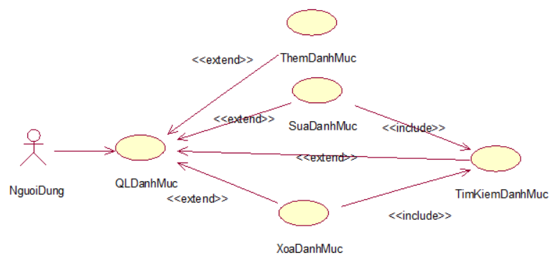
Use Case QLDanhMuc
Chức năng cho phép quản trị viên thêm, sửa, xóa và xem danh mục dùng trong hệ thống nhằm tổ chức và quản lý dữ liệu hiệu quả.
Notes:
Dự án sẽ sử dụng các công nghệ hiện đại như HTML, CSS, JavaScript cho frontend và Node.js hoặc Python cho backend. Cơ sở dữ liệu có thể là MySQL hoặc MongoDB, tùy thuộc vào yêu cầu cụ thể của hệ thống.

Slide 13
Use Case QLDanhMuc
Dòng sự kiện chính:
1.Người dùng (Admin) đăng nhập và truy cập trang danh mục.
2.Hệ thống tải danh sách danh mục từ server.
3.Người dùng thực hiện thao tác:
Thêm danh mục → Gửi dữ liệu → Server lưu → Giao diện cập nhật.
Sửa danh mục → Gửi dữ liệu mới → Server cập nhật → Hiển thị lại.
Xóa danh mục → Gửi yêu cầu → Server xóa → Danh sách làm mới.
4.Hệ thống phản hồi kết quả (thành công hoặc lỗi).
Notes:
Dự án sẽ sử dụng các công nghệ hiện đại như HTML, CSS, JavaScript cho frontend và Node.js hoặc Python cho backend. Cơ sở dữ liệu có thể là MySQL hoặc MongoDB, tùy thuộc vào yêu cầu cụ thể của hệ thống.

Slide 14
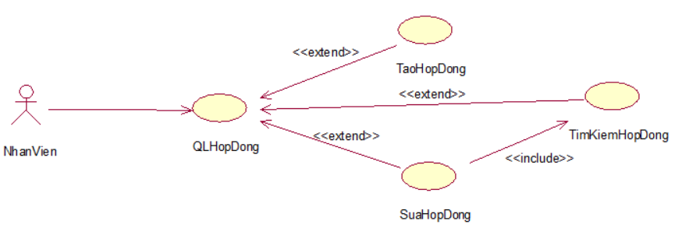
Use Case QLHopDong
Chức năng cho phép quản trị viên tạo, cập nhật, tìm kiếm và quản lý hợp đồng giữa khách hàng và bên cung cấp sản phẩm
Notes:
Dự án sẽ sử dụng các công nghệ hiện đại như HTML, CSS, JavaScript cho frontend và Node.js hoặc Python cho backend. Cơ sở dữ liệu có thể là MySQL hoặc MongoDB, tùy thuộc vào yêu cầu cụ thể của hệ thống.

Slide 15
Use Case QLHopDong
Chức năng cho phép quản trị viên tạo, cập nhật, tìm kiếm và quản lý hợp đồng giữa khách hàng và bên cung cấp sản phẩm.
Dòng sự kiện chính:
Nhân viên truy cập trang quản lý hợp đồng sản phẩm.
1.Hệ thống hiển thị danh sách hợp đồng đã ký.
2.Nhân viên thao tác:
Thêm hợp đồng mới → Nhập thông tin nhà cung cấp, sản phẩm, thời hạn → Gửi yêu cầu → Server xử lý và cập nhật danh sách.
Cập nhật hợp đồng → Chỉnh sửa thông tin hợp đồng → Gửi lên server → Cập nhật thành công.
Tìm kiếm hợp đồng → Nhập từ khóa như tên sản phẩm hoặc nhà cung cấp → Server lọc dữ liệu → Hiển thị kết quả tương ứng.
3.Hệ thống hiển thị thông báo và kết quả thao tác.
Notes:
Dự án sẽ sử dụng các công nghệ hiện đại như HTML, CSS, JavaScript cho frontend và Node.js hoặc Python cho backend. Cơ sở dữ liệu có thể là MySQL hoặc MongoDB, tùy thuộc vào yêu cầu cụ thể của hệ thống.

Slide 16
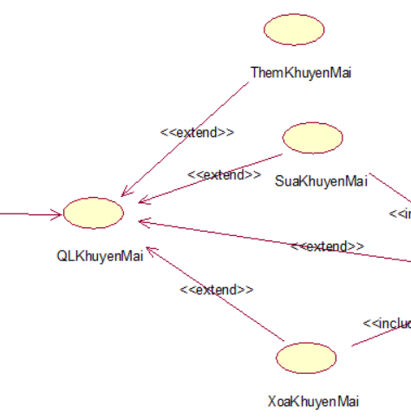
Use Case QLKhuyenMai
Chức năng giúp nhân viên quản lý các chương trình khuyến mãi áp dụng cho sản phẩm như giảm giá, quà tặng, khuyến mãi theo thời gian,… nhằm kích cầu tiêu dùng và tăng doanh số bán hàng
Notes:
Dự án sẽ sử dụng các công nghệ hiện đại như HTML, CSS, JavaScript cho frontend và Node.js hoặc Python cho backend. Cơ sở dữ liệu có thể là MySQL hoặc MongoDB, tùy thuộc vào yêu cầu cụ thể của hệ thống.

Slide 17
Use Case QLKhuyenMai
1.Người dùng truy cập module "Khuyến mãi".
2.Hệ thống hiển thị danh sách chương trình khuyến mãi.
3.Người dùng có thể thực hiện các thao tác:
oThêm mới: Nhập thông tin chương trình (tên, loại, ngày bắt đầu/kết thúc, sản phẩm áp dụng) → Gửi yêu cầu → Hệ thống lưu vào cơ sở dữ liệu.
oSửa: Chọn một chương trình khuyến mãi → Cập nhật nội dung → Xác nhận → Hệ thống ghi đè dữ liệu cũ.
oXoá: Chọn chương trình cần xoá → Xác nhận → Hệ thống loại bỏ khỏi cơ sở dữ liệu.
oTìm kiếm: Nhập từ khóa (tên chương trình, mã sản phẩm, thời gian) → Hệ thống lọc và hiển thị kết quả.
Notes:
Dự án sẽ sử dụng các công nghệ hiện đại như HTML, CSS, JavaScript cho frontend và Node.js hoặc Python cho backend. Cơ sở dữ liệu có thể là MySQL hoặc MongoDB, tùy thuộc vào yêu cầu cụ thể của hệ thống.

Slide 18
Use Case QLKhuyenMai
Dòng sự kiện chính:
Nhân viên truy cập trang quản lý hợp đồng sản phẩm.
1. Hệ thống hiển thị danh sách hợp đồng đã ký.
2. Nhân viên thao tác
3.Người dùng thực hiện thao tác:
Thêm hợp đồng mới → Nhập thông tin nhà cung cấp, sản phẩm, thời hạn → Gửi yêu cầu → Server xử lý và cập nhật danh sách.
Cập nhật hợp đồng → Chỉnh sửa thông tin hợp đồng → Gửi lên server → Cập nhật thành công.
Tìm kiếm hợp đồng → Nhập từ khóa như tên sản phẩm hoặc nhà cung cấp → Server lọc dữ liệu → Hiển thị kết quả tương ứng.
4. Hệ thống hiển thị thông báo và kết quả thao tác).
Notes:
Dự án sẽ sử dụng các công nghệ hiện đại như HTML, CSS, JavaScript cho frontend và Node.js hoặc Python cho backend. Cơ sở dữ liệu có thể là MySQL hoặc MongoDB, tùy thuộc vào yêu cầu cụ thể của hệ thống.

Slide 19
2.3. Sơ đồ phân tích cơ sở dữ liệu
Notes:
Tiếp theo, chúng ta sẽ tìm hiểu kiến trúc hệ thống và công nghệ sẽ được sử dụng để phát triển website, từ đó giúp đảm bảo tính ổn định và hiệu quả của hệ thống.

Slide 20
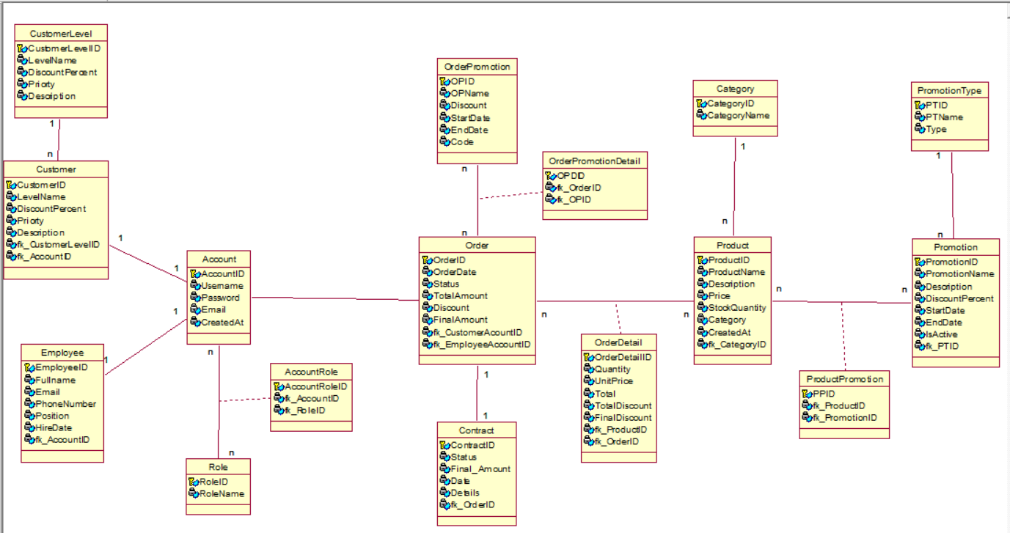
Sơ đồ phân tích cơ sở dữ liệu
Notes:
Kiến trúc hệ thống bao gồm việc phân chia các thành phần như frontend, backend và cơ sở dữ liệu. Điều này giúp tổ chức mã nguồn một cách hiệu quả và dễ dàng bảo trì trong tương lai.

Slide 21
THIẾT KẾ
Notes:
Triển khai hệ thống trên nền tảng đám mây sẽ giúp tăng cường khả năng mở rộng và tính linh hoạt của website, đồng thời giảm thiểu chi phí đầu tư ban đầu.

Slide 22
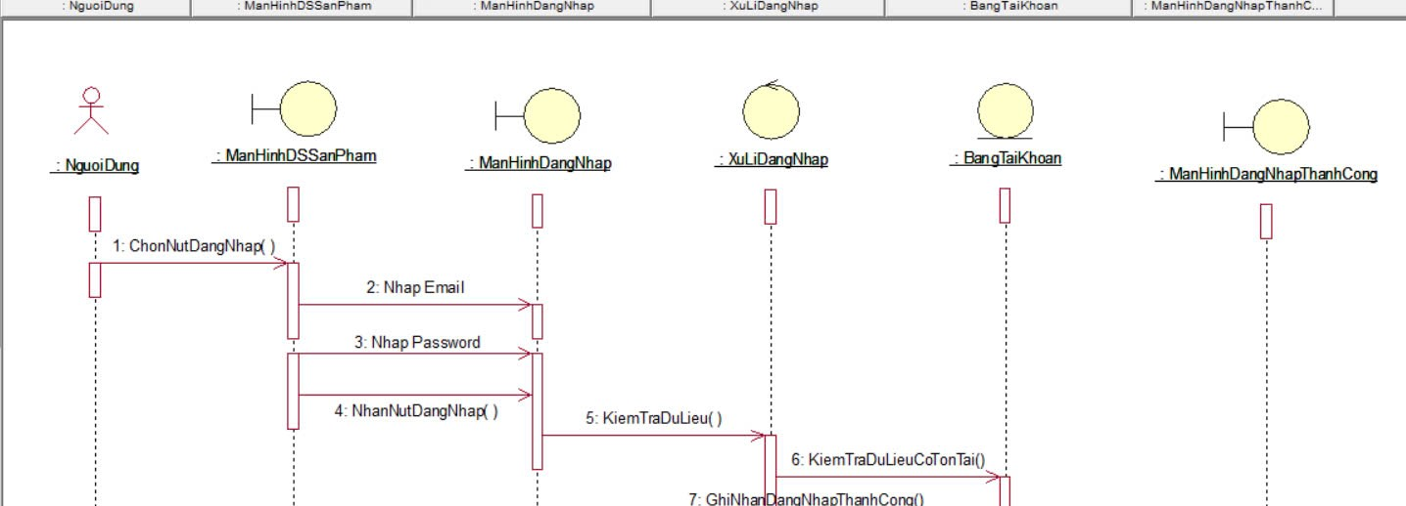
Sơ đồ tuần tự cho các nghiệp vụ thường xuyên
Notes:
Nền tảng đám mây cung cấp nhiều lợi ích bao gồm khả năng mở rộng dễ dàng, chi phí tiết kiệm và tính linh hoạt khi triển khai và bảo trì hệ thống.

Slide 23
Sơ đồ nghiệp vụ thêm sản phẩm
Notes:
Nền tảng đám mây cung cấp nhiều lợi ích bao gồm khả năng mở rộng dễ dàng, chi phí tiết kiệm và tính linh hoạt khi triển khai và bảo trì hệ thống.

Slide 24
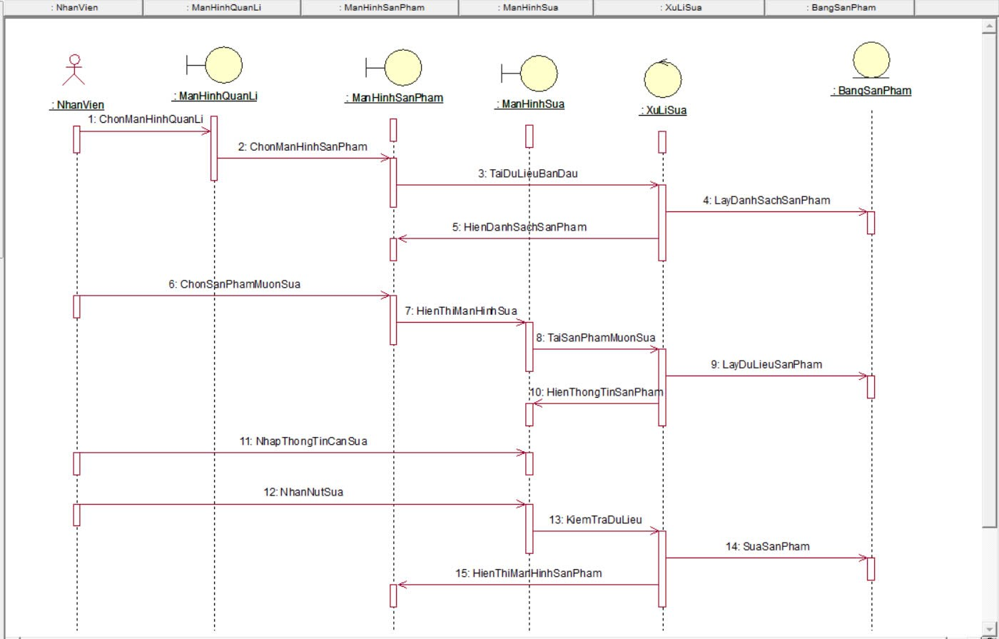
Sơ đồ nghiệp vụ sửa sản phẩm
Notes:
Nền tảng đám mây cung cấp nhiều lợi ích bao gồm khả năng mở rộng dễ dàng, chi phí tiết kiệm và tính linh hoạt khi triển khai và bảo trì hệ thống.

Slide 25
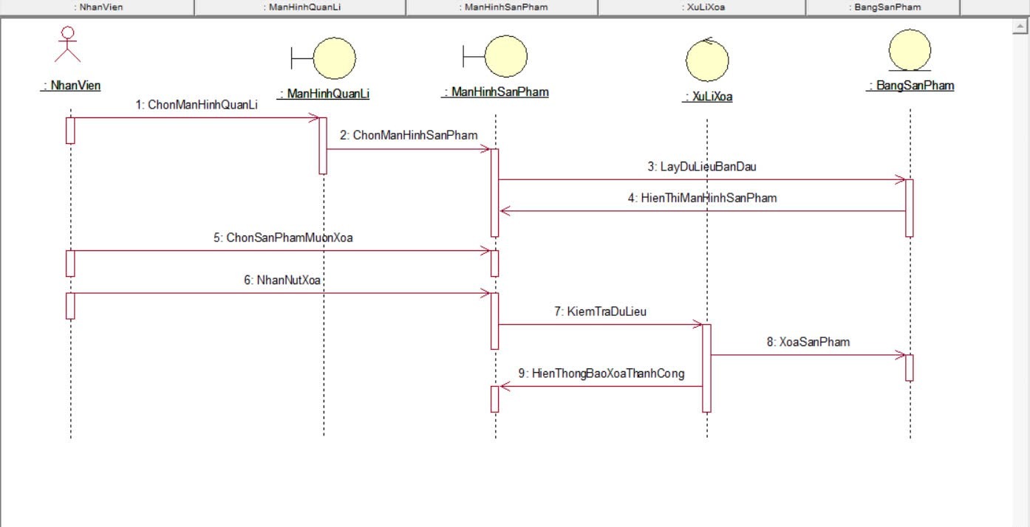
Sơ đồ nghiệp vụ sửa sản phẩm
Notes:
Nền tảng đám mây cung cấp nhiều lợi ích bao gồm khả năng mở rộng dễ dàng, chi phí tiết kiệm và tính linh hoạt khi triển khai và bảo trì hệ thống.

Slide 26
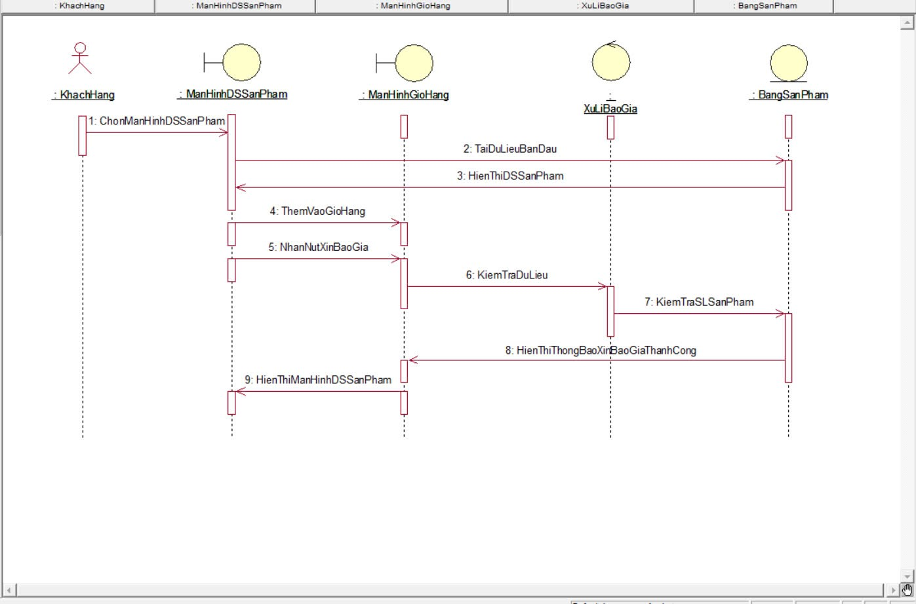
Sơ đồ nghiệp vụ xin báo giá
Notes:
Nền tảng đám mây cung cấp nhiều lợi ích bao gồm khả năng mở rộng dễ dàng, chi phí tiết kiệm và tính linh hoạt khi triển khai và bảo trì hệ thống.

Slide 27
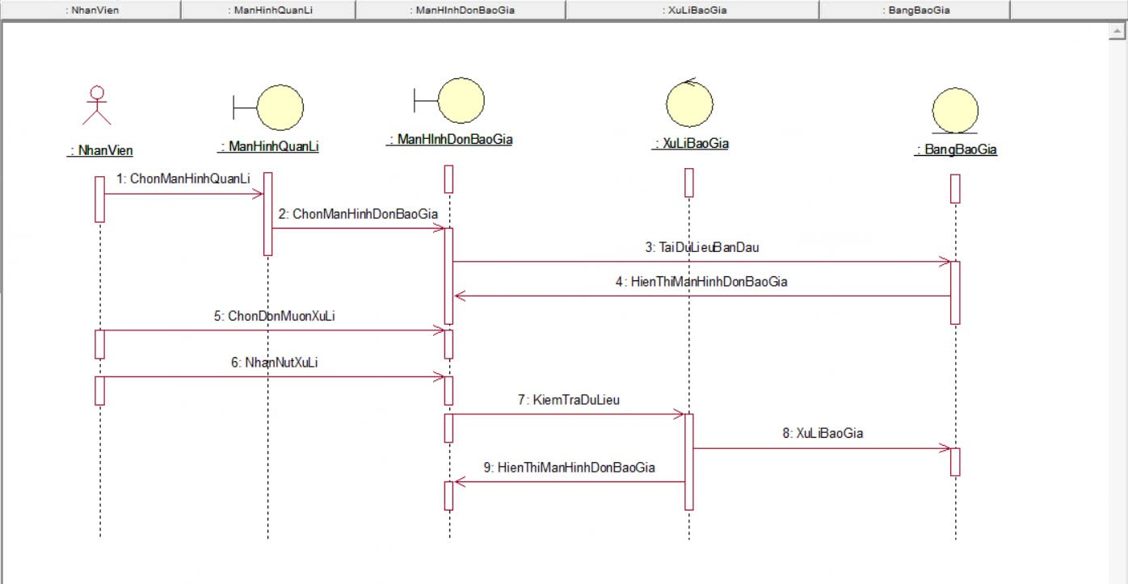
Sơ đồ nghiệp vụ xử lí báo giá
Notes:
Nền tảng đám mây cung cấp nhiều lợi ích bao gồm khả năng mở rộng dễ dàng, chi phí tiết kiệm và tính linh hoạt khi triển khai và bảo trì hệ thống.

Slide 28
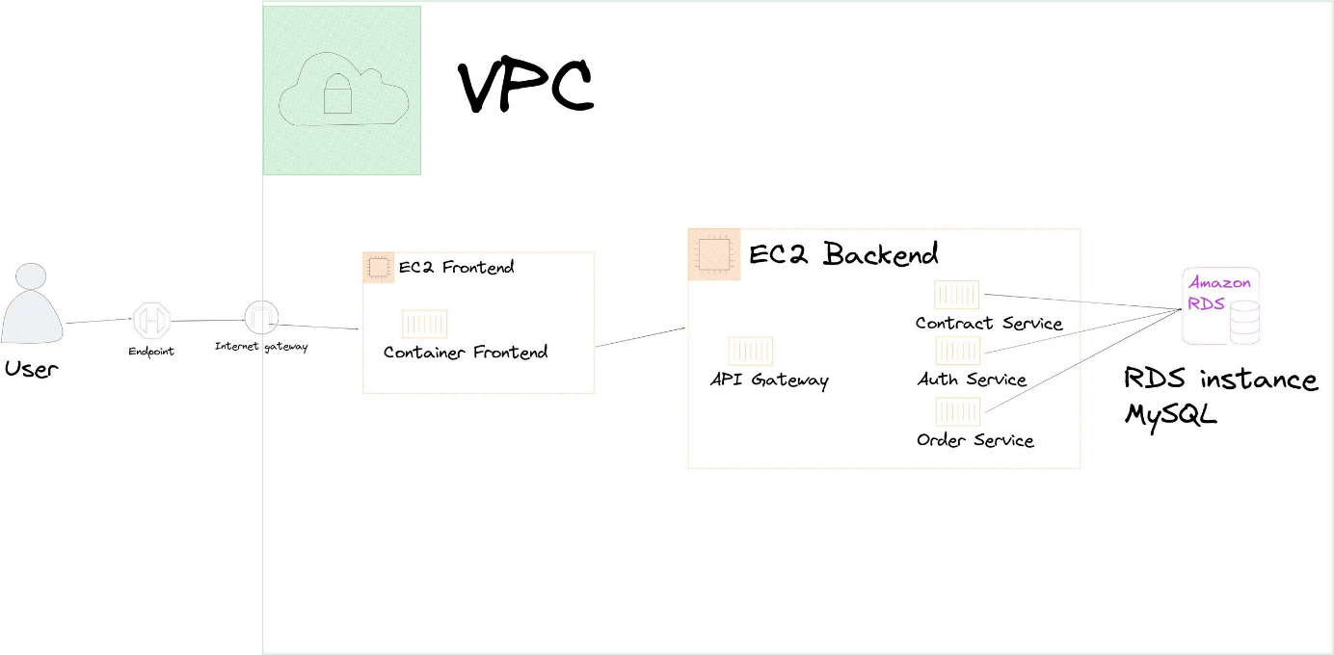
Mô hình triển khai trên Cloud
Notes:
Quy trình triển khai trên nền tảng đám mây sẽ bao gồm các bước như thiết lập môi trường, triển khai mã nguồn và tối ưu cấu hình hệ thống để đảm bảo hiệu suất tốt nhất.

Slide 29
Minh họa giao diện
Notes:
Chúng ta sẽ cùng nhau khám phá giao diện người dùng của website, từ đó hiểu rõ hơn về cách người dùng sẽ tương tác với các chức năng của hệ thống.

Slide 30
Giao diện người dùng chính
Trang chủ
Trang chủ là nơi người dùng bắt đầu trải nghiệm, cung cấp thông tin tổng quan và dễ dàng dẫn dắt đến các trang khác.
Trang sản phẩm
Trang sản phẩm cung cấp thông tin chi tiết về các mặt hàng, bao gồm hình ảnh, mô tả và giá cả để người dùng dễ dàng lựa chọn.
Trang quản lý đơn hàng
Trang quản lý đơn hàng cho phép người dùng theo dõi và quản lý các đơn hàng của họ một cách hiệu quả và thuận tiện.
Notes:
Giao diện người dùng chính sẽ bao gồm các trang như trang chủ, trang sản phẩm, và trang quản lý đơn hàng. Thiết kế giao diện cần đảm bảo tính thân thiện và dễ sử dụng cho tất cả người dùng.

Slide 31
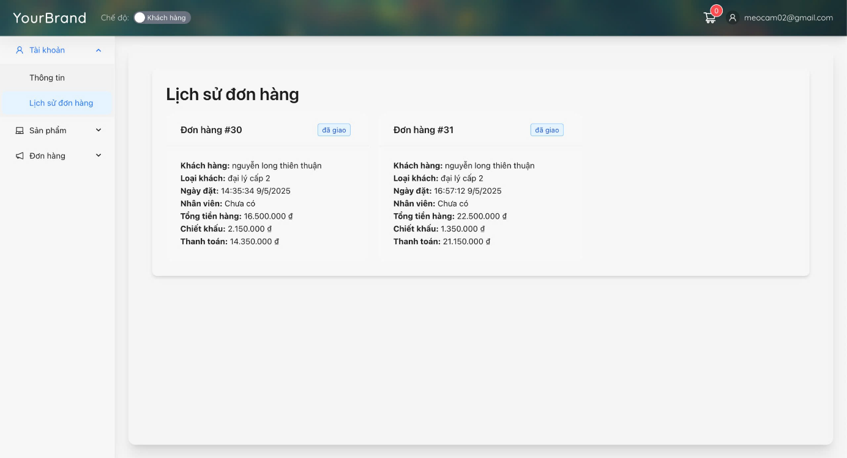
Các chức năng giao diện
Tìm kiếm sản phẩm
Chức năng tìm kiếm sản phẩm cho phép người dùng nhanh chóng tìm thấy hàng hóa theo ý muốn, cải thiện trải nghiệm mua sắm.
Quản lý tài khoản
Chức năng quản lý tài khoản giúp người dùng dễ dàng cập nhật thông tin cá nhân và quản lý các tùy chọn cài đặt của họ.
Theo dõi đơn hàng
Chức năng theo dõi đơn hàng cho phép người dùng dễ dàng theo dõi trạng thái đơn hàng của họ từ khi đặt hàng đến khi giao hàng.
Notes:
Các chức năng giao diện sẽ bao gồm các tính năng như tìm kiếm sản phẩm, quản lý tài khoản, và theo dõi đơn hàng. Mỗi chức năng đều cần được thiết kế với trải nghiệm người dùng tối ưu.

Slide 32
Các chức năng giao diện
Tìm kiếm sản phẩm
Chức năng tìm kiếm sản phẩm cho phép người dùng nhanh chóng tìm thấy hàng hóa theo ý muốn, cải thiện trải nghiệm mua sắm.
Quản lý tài khoản
Chức năng quản lý tài khoản giúp người dùng dễ dàng cập nhật thông tin cá nhân và quản lý các tùy chọn cài đặt của họ.
Theo dõi đơn hàng
Chức năng theo dõi đơn hàng cho phép người dùng dễ dàng theo dõi trạng thái đơn hàng của họ từ khi đặt hàng đến khi giao hàng.
Notes:
Các chức năng giao diện sẽ bao gồm các tính năng như tìm kiếm sản phẩm, quản lý tài khoản, và theo dõi đơn hàng. Mỗi chức năng đều cần được thiết kế với trải nghiệm người dùng tối ưu.

Slide 33
TRIỂN KHAI
Notes:
Cuối cùng, chúng ta sẽ thảo luận về những khó khăn mà dự án có thể gặp phải và định hướng phát triển trong tương lai, điều này sẽ giúp tạo ra một kế hoạch chiến lược rõ ràng.

Slide 34
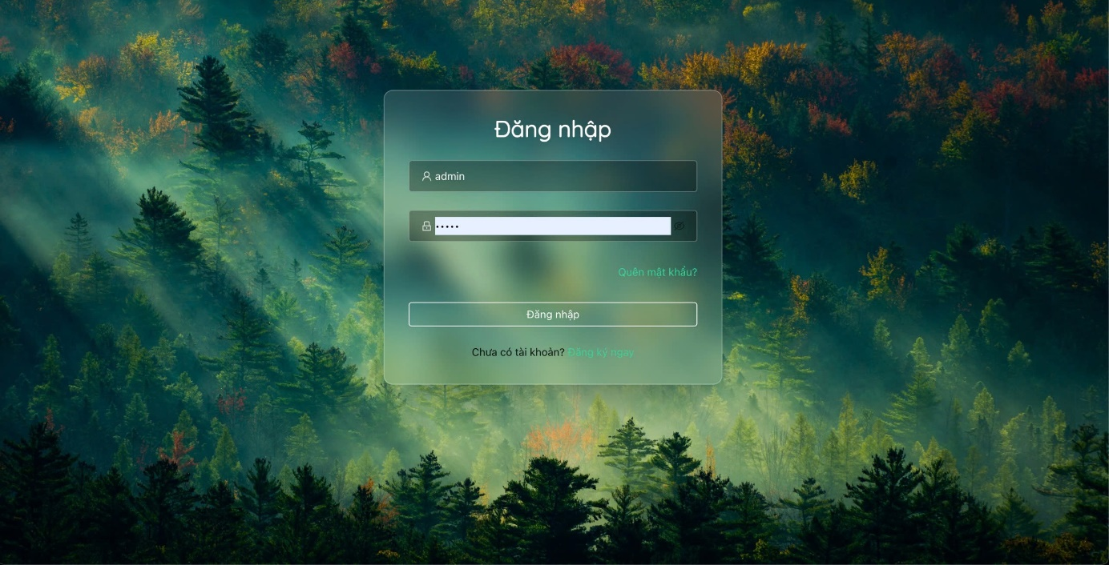
Màn hình đăng nhập
Notes:
Trong quá trình phát triển, chúng ta có thể gặp những khó khăn như việc tích hợp công nghệ mới, đảm bảo bảo mật thông tin và tối ưu hóa trải nghiệm người dùng. Những khó khăn này cần được dự đoán và xử lý một cách hiệu quả.

Slide 35
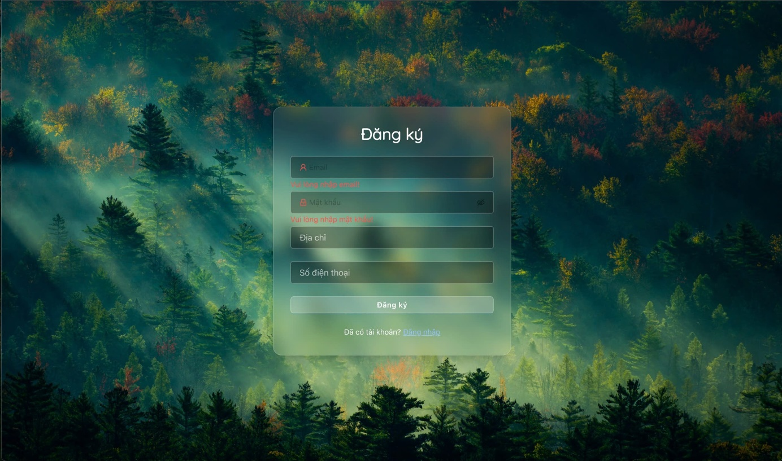
Màn hình đăng kí
Notes:
Trong quá trình phát triển, chúng ta có thể gặp những khó khăn như việc tích hợp công nghệ mới, đảm bảo bảo mật thông tin và tối ưu hóa trải nghiệm người dùng. Những khó khăn này cần được dự đoán và xử lý một cách hiệu quả.

Slide 36
Màn hình danh sách sản phẩm
Notes:
Trong quá trình phát triển, chúng ta có thể gặp những khó khăn như việc tích hợp công nghệ mới, đảm bảo bảo mật thông tin và tối ưu hóa trải nghiệm người dùng. Những khó khăn này cần được dự đoán và xử lý một cách hiệu quả.

Slide 37
Màn hình lịch sử đơn hàng
Notes:
Trong quá trình phát triển, chúng ta có thể gặp những khó khăn như việc tích hợp công nghệ mới, đảm bảo bảo mật thông tin và tối ưu hóa trải nghiệm người dùng. Những khó khăn này cần được dự đoán và xử lý một cách hiệu quả.

Slide 38
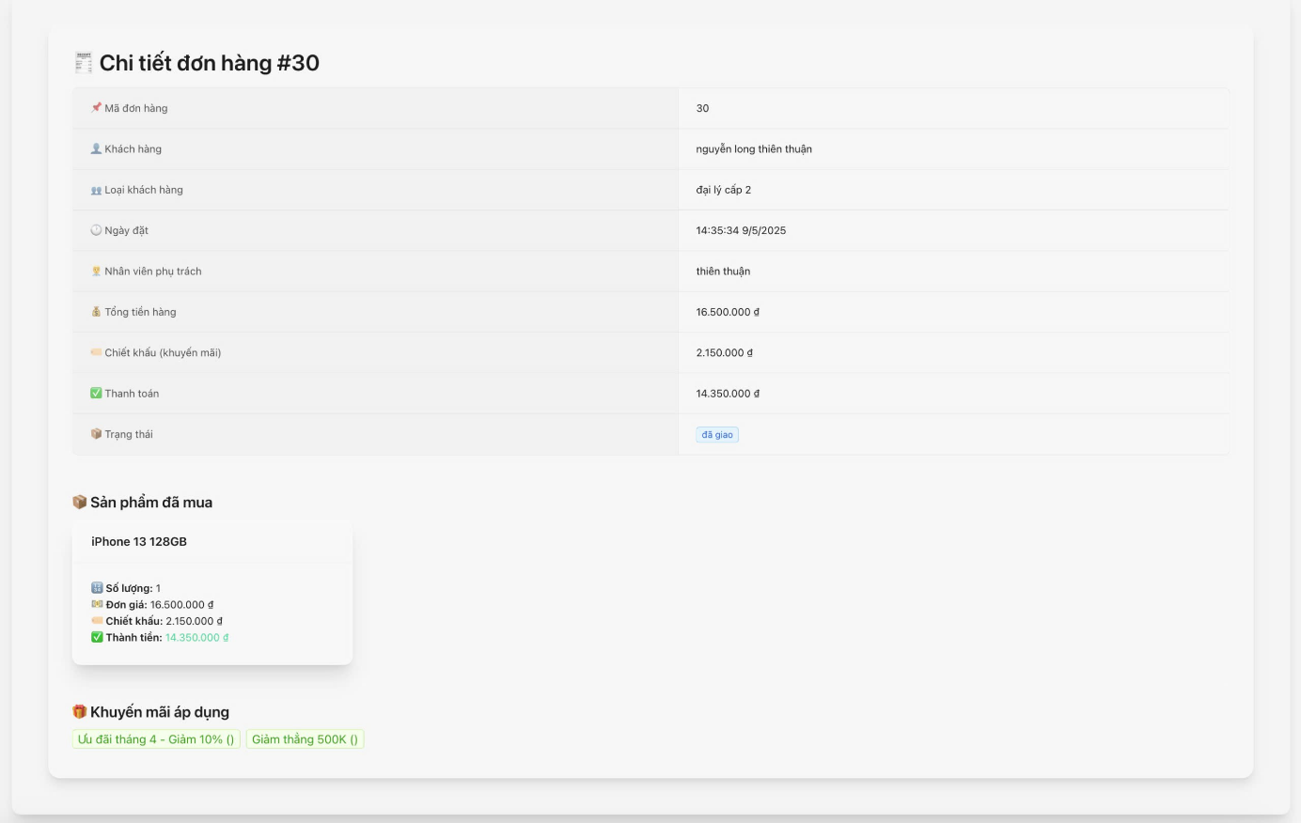
Màn hình chi tiết đơn hàng
Notes:
Trong quá trình phát triển, chúng ta có thể gặp những khó khăn như việc tích hợp công nghệ mới, đảm bảo bảo mật thông tin và tối ưu hóa trải nghiệm người dùng. Những khó khăn này cần được dự đoán và xử lý một cách hiệu quả.

Slide 39
Màn hình chi tiết đơn hàng
Notes:
Trong quá trình phát triển, chúng ta có thể gặp những khó khăn như việc tích hợp công nghệ mới, đảm bảo bảo mật thông tin và tối ưu hóa trải nghiệm người dùng. Những khó khăn này cần được dự đoán và xử lý một cách hiệu quả.

Slide 40
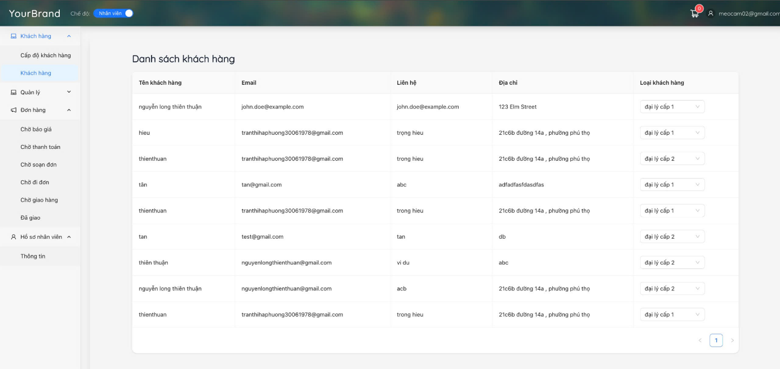
Màn hình quản lí khách hàng
Notes:
Trong quá trình phát triển, chúng ta có thể gặp những khó khăn như việc tích hợp công nghệ mới, đảm bảo bảo mật thông tin và tối ưu hóa trải nghiệm người dùng. Những khó khăn này cần được dự đoán và xử lý một cách hiệu quả.

Slide 41
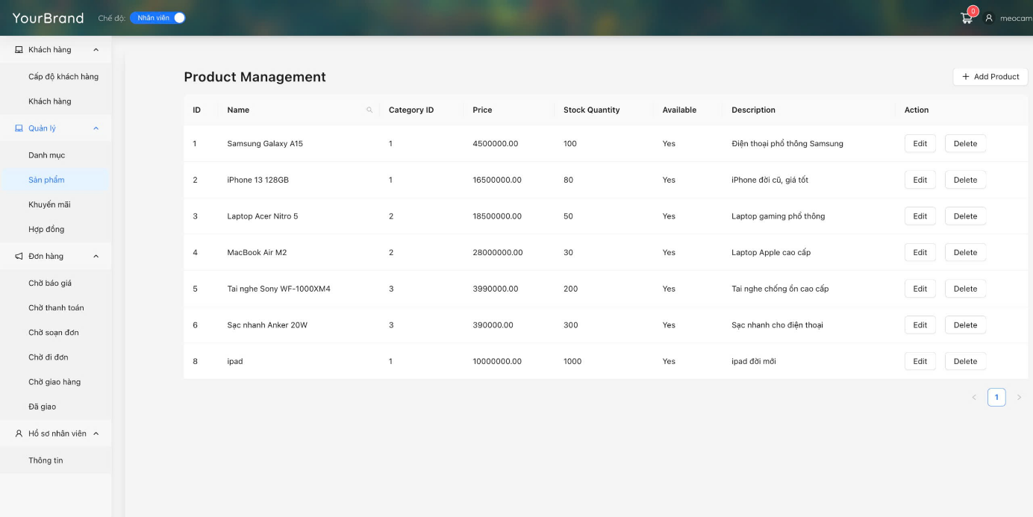
Màn hình quản lí sản phẩm
Notes:
Trong quá trình phát triển, chúng ta có thể gặp những khó khăn như việc tích hợp công nghệ mới, đảm bảo bảo mật thông tin và tối ưu hóa trải nghiệm người dùng. Những khó khăn này cần được dự đoán và xử lý một cách hiệu quả.

Slide 42
Kết luận
Khía cạnh quan trọng
Đã khám phá các yếu tố chính trong dự án xây dựng website, giúp người dùng nắm bắt nhanh chóng.
Quy trình xây dựng
Thông tin trình bày giúp bạn hiểu rõ hơn về quy trình xây dựng nền tảng hiệu quả cho doanh nghiệp.
Quyền lợi khách hàng
Nâng cao nhận thức về quyền lợi của khách hàng thông qua hệ thống quản lý chính sách bán hàng rõ ràng.
Notes:
Chúng ta đã cùng nhau khám phá các khía cạnh quan trọng của dự án xây dựng website quản lý chính sách bán hàng và quyền lợi khách hàng. Hy vọng rằng thông tin được trình bày sẽ giúp bạn hiểu rõ hơn về quy trình và các yếu tố cần thiết để xây dựng một nền tảng hiệu quả.

Slide 43
THE END
Notes:
Chúng ta đã cùng nhau khám phá các khía cạnh quan trọng của dự án xây dựng website quản lý chính sách bán hàng và quyền lợi khách hàng. Hy vọng rằng thông tin được trình bày sẽ giúp bạn hiểu rõ hơn về quy trình và các yếu tố cần thiết để xây dựng một nền tảng hiệu quả.

